Slide 1
TIẾNG VIỆT 4
Tập 2
Tuần 28
Bài viết 1: Viết báo cáo

Slide 2
Ấn để đến trang sách

Slide 3
AI LÀM ĐÚNG?
Cả lớp chia thành 3 nhóm.
Khi được đọc đến tên mình cùng động tác chỉ huy tay của quản trò, lập tức nhóm phải phát ra tiếng kêu của gà.
Không đọc được hoặc đọc chậm, đọc sai quy định thì phạm luật.
Chiếp chiếp
Ò ó o
Cục tác

Slide 4
Ấn để đến trang sách

Slide 5
Nhiệm vụ 1: Tìm hiểu việc chuẩn bị báo cáo
Đọc nối tiếp câu chuyện Chiến công của những du kích nhỏ và cho biết:
Bạn Lượt cần báo cáo công việc với ai?
Bạn Lượt báo cáo công việc để là gì?
Bạn Lượt đã làm những việc gì để chuẩn bị báo cáo?

Slide 6
TRẢ LỜI
Bạn Lượt cần báo cáo công việc với bác Nhã (phụ trách Đội).
Bạn ấy báo cáo để bác Nhã biết được kết quả công việc của Đội du kích thiếu niên.
Bạn ấy phải đến các hòm thư bí mật lấy thông tin về kết quả công việc của các tổ, sau đó tổng hợp kết quả công việc của Đội để chuẩn bị báo cáo.

Slide 7
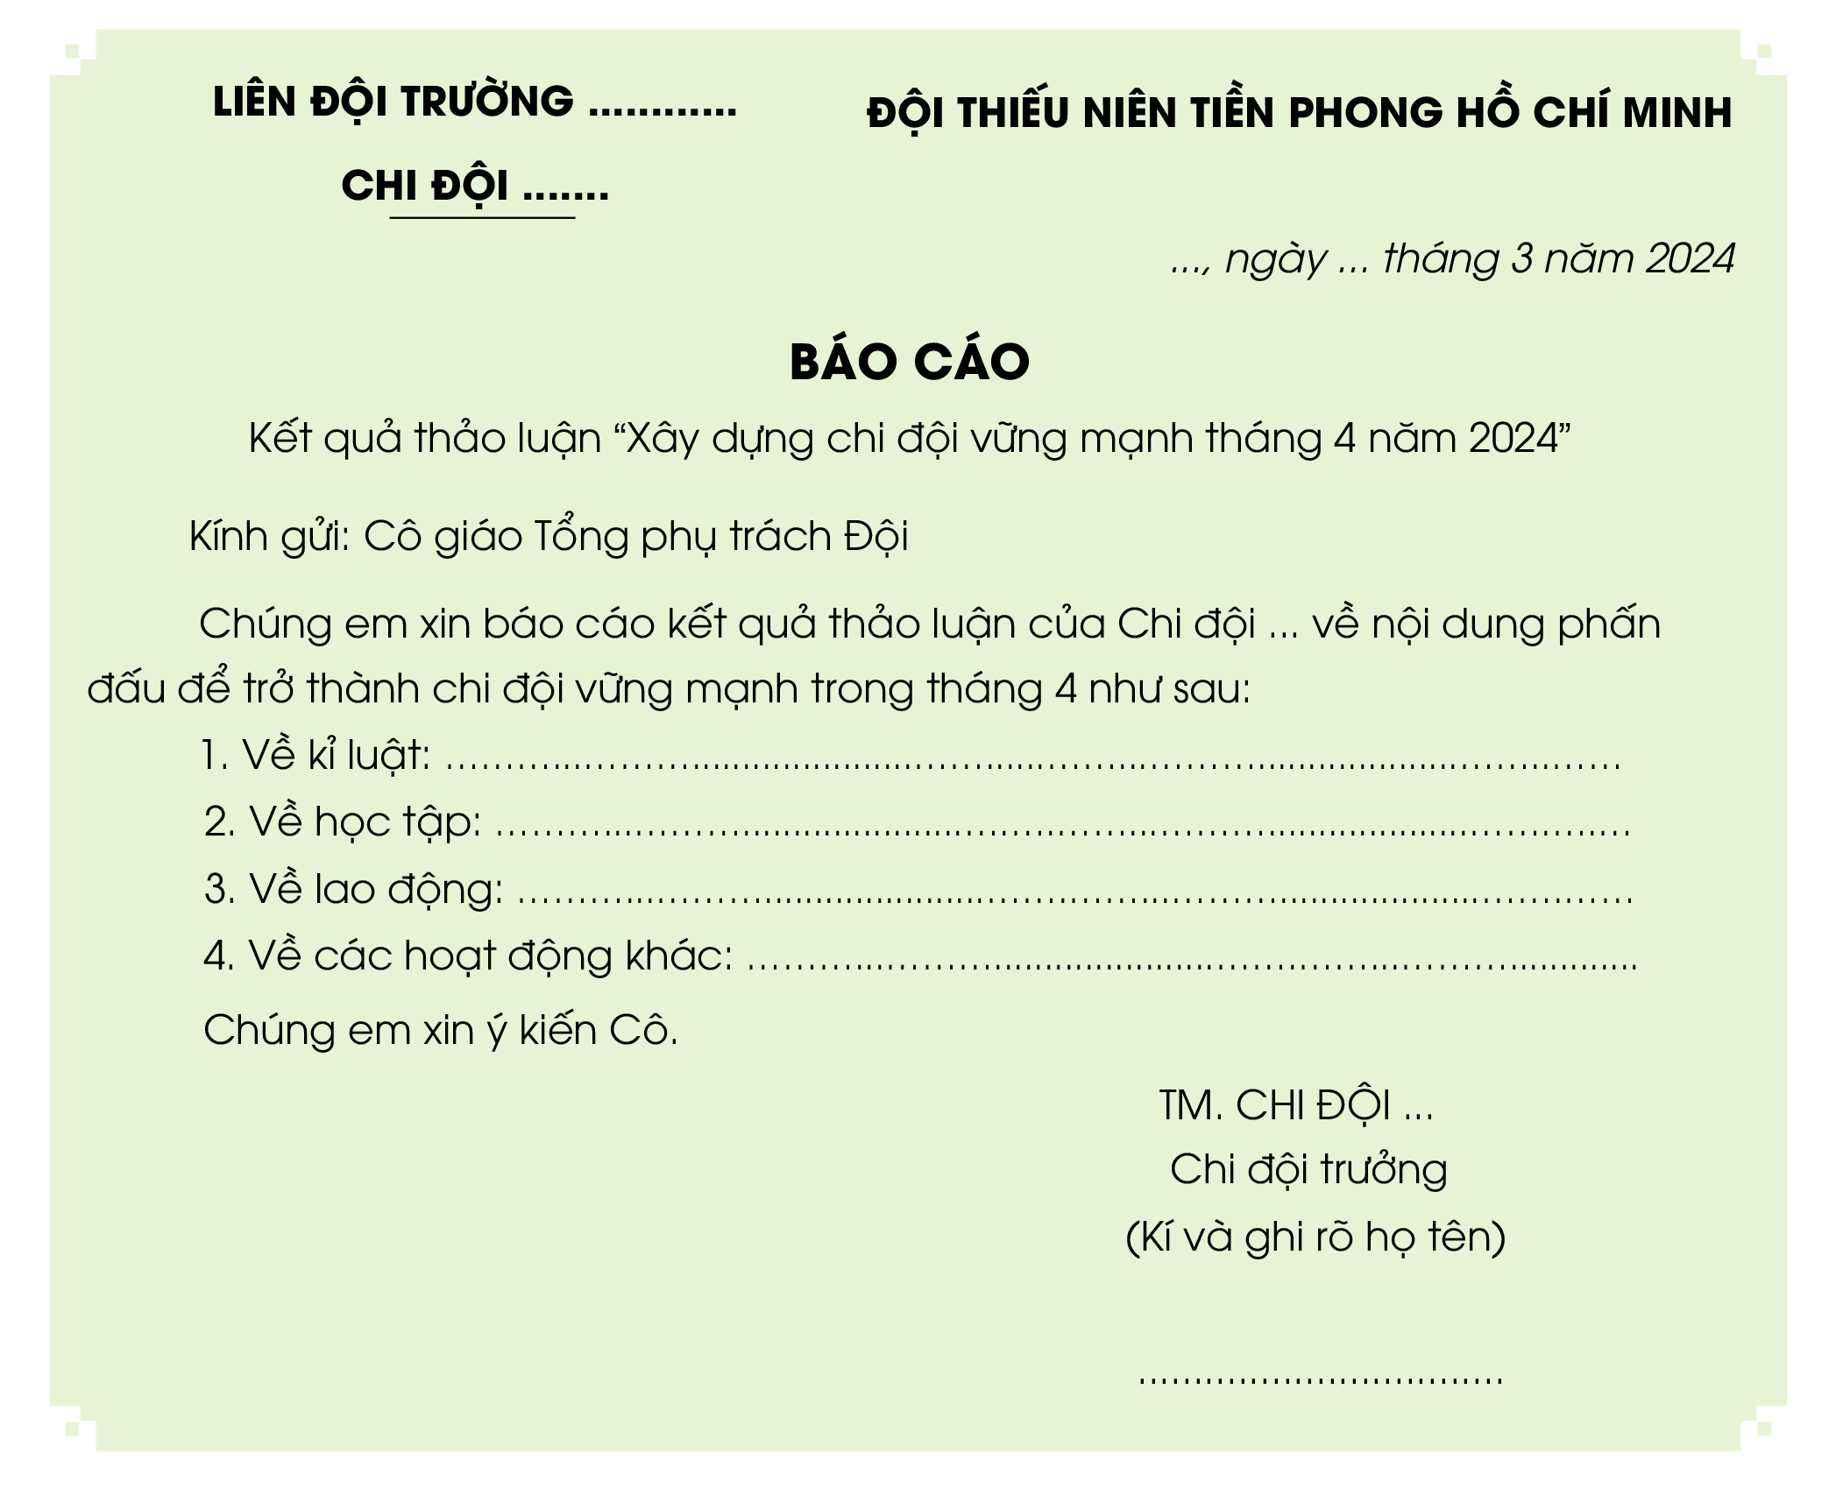
Nhiệm vụ 2: Tìm hiểu mẫu báo cáo
Đọc mẫu báo cáo trong SGK trang 73, thảo luận nhóm đôi và trả lời câu hỏi:
Nội dung báo cáo là gì?
Bản báo cáo gồm mấy phần, đó là những phần nào?
Mỗi phần của báo cáo có những thông tin gì?

Slide 8
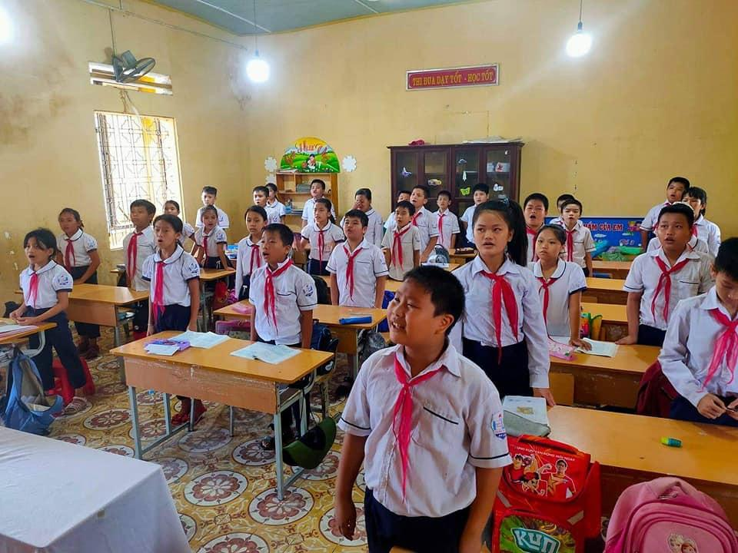
Câu a
Nội dung báo cáo là kết quả thảo luận “Xây dựng chi đội vững mạnh” tháng 4 năm 2024 / trong 1 tháng.

Slide 9
Phần đầu
Câu b
Báo cáo có 3 phần:
Phần nội dung
Phần kết

Slide 10
Câu c
Phần mở đầu
Phần nội dung
Phần kết
Đội Thiếu niên Tiền phong Hồ Chí Minh
Địa điểm, ngày, tháng, năm
Tên báo cáo
Tên người nhận báo cáo
Kết quả thảo luận
Chữ kí và họ tên người viết báo cáo

Slide 11
GHI NHỚ

Slide 12
Báo cáo là gì?
Báo cáo là bản tổng hợp kết quả công việc, kết quả thảo luận, tình hình.

Slide 13
Báo cáo có mấy phần, đó là những phần nào?
Phần đầu (tên tổ chức hoặc quốc hiệu và tiêu ngữ, địa điểm, thời gian,…)
Báo cáo có 3 phần:
Phần nội dung
Phần kết (chữ kí và họ tên người báo cáo)

Slide 14
Ấn để đến trang sách

Slide 15
Em hãy đóng vai phân đội trưởng, tổ chức cho các bạn thảo luận về việc xây dựng chi đội vững mạnh trong tháng và ghi lại kết quả thảo luận để chuẩn bị báo cáo.

Slide 16
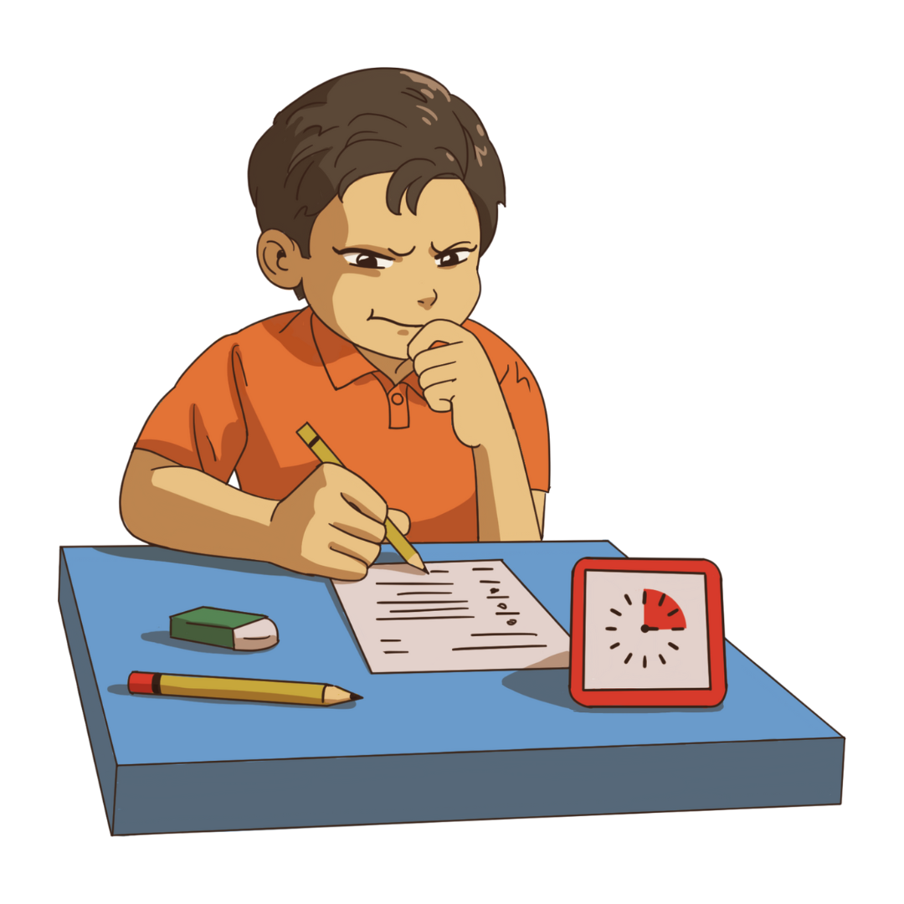
Ghi vào phiếu học tập hoặc vở bài tập kết quả thảo luận (không chỉ ghi kết quả thảo luận mà còn cần ghi lại tinh thần, không khí thảo luận).

Slide 17
PHIẾU HỌC TẬP
BÁO CÁO KẾT QUẢ THẢO LUẬN
Về việc xây dựng chi đội vững mạnh trong tháng ... năm ...
Tinh thần thảo luận:
Nội dung phấn đấu:
Về kỉ luật: ......................................................................
Về học tập: ..................................................................
Về lao động: ................................................................
Về các hoạt động khác: ............................................

Slide 18
VÍ DỤ
BÁO CÁO KẾT QUẢ THẢO LUẬN
Về việc xây dựng chi đội vững mạnh trong tháng ... năm ...
Tinh thần thảo luận: sôi nổi
Nội dung phấn đấu:
Về kỉ luật: 100% HS đi học đúng giờ, chuẩn bị bài đầy đủ, thực hiện nội quy.
Về học tập: 100% HS tích cực xây dựng bài; nhiều HS đạt thành tích cao.
Về lao động: chăm sóc bồn hoa ở sân trường; giữ vệ sinh trường lớp.
Về các hoạt động khác: Nuôi heo đất.

Slide 19
Ấn để đến trang sách

Slide 20
Hoàn thành bài báo cáo của nhóm mình
Chuẩn bị Kể chuyện:
Lên đường

Slide 22
Để kết nối cộng đồng giáo viên và nhận thêm nhiều tài liệu giảng dạy,
mời quý thầy cô tham gia Group Facebook
theo đường link:
Hoc10 – Đồng hành cùng giáo viên tiểu học
Hoặc truy cập qua QR code

